Slide 1
PANCASILA SEBAGAI SISTEM ETIKA

Slide 2
PENGERTIAN ETIKA
ETIKA
Dari Bahasa Yunani
“Ethos”
Ilmu tentang segala sesuatu yang biasa dilakukan atau ilmu tentang adat kebiasan (ETIMOLOGIS)
Tempat tinggal yang biasa, padang rumput, kandang, kebiasaan, adat, watak, perasaan, sikap dan cara berpikir

Slide 3
Etika berkaitan dengan kebiasaan hidup yang baik, tata cara hidup yang baik, pada diri seseorang maupun masyarakat.

Slide 4
PENGERTIAN ETIKA
Dalam arti luas
Ilmu yang membahas tentang kriteria baik dan buruk
ETIKA
Sebagai pemikiran filosofis mengenai segala sesuatu yang dianggap baik atau buruk dalam perilaku manusia
Pada
umumnya
Keseluruhan perilaku manusia dengan norma dan prinsip-prinsip yang mengatur disebut moralitas atau etika

Slide 6
ETIKA DAN ETIKET
ETIKA
ETIKET
Mencuri termasuk pelanggaran moral tidak penting apakah dia mencuri dengan tangan kanan atau kiri
Terkait dengan tata cara berperilaku dalam pergaulan, seperti makan dengan tangan kanan dianggap lebih sopan atau beretiket

Slide 7
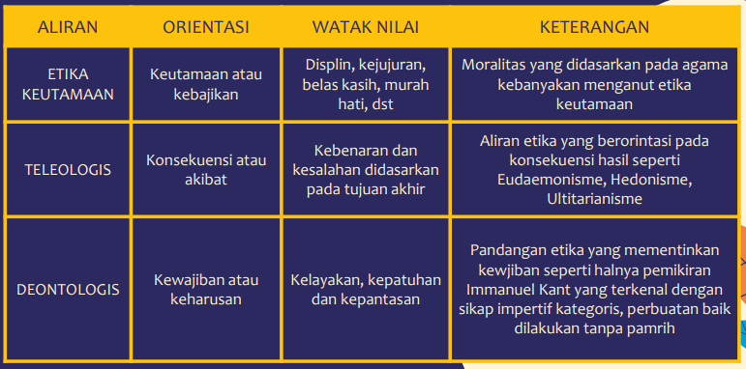
ALIRAN ETIKA DAN KARAKTERISTIKNYA

Slide 8
“Cabang filsafat yang dijabarkan dari sila- sila Pancasila untuk mengatur perilaku kehidupan bermasyarakat, berbangsa dan bernegara di Indonesia”
—ETIKA PANCASILA

Slide 9
DIMENSI NILAI PANCASILA
SILA KE-1
Mengandung dimensi moral berupa nilai spiritualitas yang mendekatkan diri manusia kepada Tuhan YME, ketaatan kepada dnilai agama yang dianutnya
SILA KE-3
Mengandung nilai solidaritas, rasa kebersamaan, cinta tanah air
SILA KE-2
Mengandung dimensi humanis, artinya menjadi manusia lebih manusiawi yaitu upaya meningkatkan kualitas kemanusian dalam pergaulan antar sesama

Slide 10
DIMENSI NILAI PANCASILA
Sila Ke-4
Sila Ke-5
Mengandung dimensi nilai berupa sikap menghargai orang lain, mau mendengar pendapat orang lain, tidak memaksakan kehendak kepada orang lain
Mengandung nilai mau peduli atas nasib orang lain, kesediaan membantu kesulitan orang lain

Slide 11
Etika Pancasila lebih mendekati pengertian etika keutamaan karena tercermin dalam empat tabiat saleh, yaitu kebijaksanaan, kesederhanaan, keteguhan
dan keadilan.

Slide 12
Kesederhanaan
ETIKA KEUTAMAAN ETIKA PANCASILA
Kebijaksanaan
Melaksanakan suatu tindakan yang didorong oleh kehendak yang tertuju pada kebaikan serta atas dasar kesatuan akal – rasa – kehendak yang berupa kepercayaan yang tertuju pada kenyataan mutlak (tuhan) dengan memelihara nilai-nilai hidup kemanusiaan dan nilai-nilai hidup religius.
Membatasi diri dalam arti tidak melampaui batas dalam hal kenikmatan

Slide 13
Keadilan
ETIKA KEUTAMAAN ETIKA PANCASILA
Keteguhan
Membatasi diri dalam arti tidak melampaui batas dalam menghindari penderitaan
Memberikan sebagai rasa wajib kepada diri sendiri dan manusia lain, serta terhadap Tuhan terkait dengan segala sesuatu yang telah menjadi haknya

Slide 14
URGENSI PANCASILA SEBAGAI SISTEM ETIKA
PERTAMA
KEDUA
KETIGA
Banyaknya kasus korupsi yang melanda negara Indonesia sehingga dapat melemahkan sendi-sendi kehidupan berbangsa dan bernegara
Masih terjadinya aksi terorisme yang mengatasnamakan agama sehingga dapat merusak semangat toleransi dalam kehidupan antar umat beragama dan meluluhlantahkan semangat persatuan atau mengacam disintegrasi bangsa
Masih terjadinya pelangaran HAM dalam kehidupan bernegara

Slide 15
URGENSI PANCASILA SEBAGAI SISTEM ETIKA
KEEMPAT
KELIMA
KEENAM
Kesenjangan antar kelompok masyarakat kaya dan miskin masih menandai kehidupan masyarakat Indonesia
Ketidakadilan hukum yang masih mewarnai proses peradilan di Indonesia
Banyaknya orang kaya yang tidak bersedia membayar pajak dengan benar

Slide 16
Hal tersebut memperlihatkan pentingnya dan mendesaknya peran dan kedudukan Pancasila sebagai sistem etika karena dapat menjadi tuntutan atau sebagai Leading Principle bagi warga negara untuk berperilau seseuai dengan nilai-nilai
Pancasila

